Slide 1
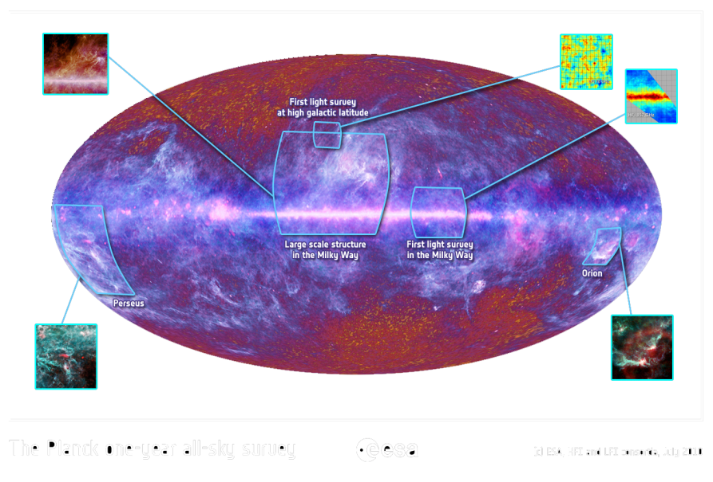
Загадки Вселенной
Тюрнина А.В., учитель физики и математики
МОУ «Чернутьевская СОШ»
2014 год

Slide 2
Звёзды | Космическая мозаика | Числовой вариант
Галактики | Планеты и их спутники | Немного из истории

Slide 3
Звёзды
1 | 2
3 | 4
5 | 6
7 | 8

Slide 4
1
Что такое звезда?
НАЧАЛО

Slide 5
2
Как называют самые маленькие звёзды?
НАЧАЛО

Slide 6
3
Русский поэт Кантемир писал, что астрономы, переведя латинское steiia как «звезда», перевели так же на русский язык слово consteiiatia. Что у них получилось?
НАЧАЛО

Slide 7
4
В каком созвездии находиться Полярная звезда?
НАЧАЛО

Slide 8
5
Какое созвездие похоже на утюг?
НАЧАЛО

Slide 9
6
На первый взгляд все звёзды кажутся белыми. Но более тщательно наблюдение показывает, что некоторые из них имеют хорошо различные цвета. Среди звезд есть красные, оранжевые, голубые, зелёные, жёлтые и белые.Так ли это? НАЧАЛО

Slide 10
7
Какого созвездия из перечисленных не существует:
А) скорпион;
Б) рыба;
В) рак;
Г) волк?
НАЧАЛО

Slide 11
8
Назовите ближайшую к нам звезду.
НАЧАЛО

Slide 12
Космическая мозаика
1 | 2
3 | 4
5 | 6
7 | 8

Slide 13
1
Если бы возраст Солнца можно было сравнить с возрастом человека, то как бы мы сказали о возрасте Солнца (старый, молодой, среднего возраста)?
НАЧАЛО

Slide 14
2
Каких собак знает любой начинающий астроном?
НАЧАЛО

Slide 15
3
Какая планета названа в честь древнеримской богини любви и красоты?
НАЧАЛО

Slide 16
4
На какой планете самая маленькая длительность года – 88 дней?
НАЧАЛО

Slide 17
5
Марк Твен родился в 1835 году, когда в небе была видна эта комета, великая тайна для учённых того времени. Твен предсказал, что умрёт в году, когда комета возвратиться. И это предсказание сбылось: Марк Твен умер в 1910 году, когда эта комета появилась вновь в ночном небе. О какой комете идёт речь?
НАЧАЛО

Slide 18
6
Как в древнегреческой мифологии звали дочь эфиопского царя Кефея, отданную отцом в жертву морскому чудовищу и спасённую Персеем, позднее превращенную богами в созвездии?
НАЧАЛО

Slide 19
7
Назовите примерный возраст Солнца сейчас и цикл жизни этой звезды.
НАЧАЛО

Slide 20
8
Как называется наука, изучающая строение и эволюция Вселенной?
НАЧАЛО

Slide 21
Числовой вариант
11 | 2
3 | 4
5 | 6
7 | 8

Slide 22
1
НАЧАЛО
Какова средняя скорость Земли на орбите в км/с?
А) 29,8 Б24,1 В)47,9

Slide 23
2
Число спутников Урана?
А)28 Б)15 В)6
НАЧАЛО

Slide 24
3
Какова продолжительность пребывания Солнца в созвездии Рыбы?
А) 17 сентября-31октября
Б) 31 октября-22 ноября
В) 16 февраля-12 марта
НАЧАЛО

Slide 25
4
Число спутников Плутона?
А)1 Б)5 В)10
НАЧАЛО

Slide 26
5
Примерно сколько звёзд мы можем увидеть тёмной ночью на небе?
А)250 Б)2500 В)100 Г)10000
НАЧАЛО

Slide 27
6
Во сколько раз масса Солнца превышает массу Земли?
А)в 300 Б)в 3000
В)в 300000
НАЧАЛО

Slide 28
7
Сколько всего существует известных человечеству созвездий?
А)12 Б)365 В)88
НАЧАЛО

Slide 29
8
В космическом календаре одна секунда приравнивается:
А)к 500 часам
Б)500 месяцем
В)500 годам НАЧАЛО

Slide 30
Галактики
1 | 2
3 | 4
5 | 6
7 | 8

Slide 31
1
Как называется основной объект Вселенной – скопление огромного числа звёзд?
НАЧАЛО

Slide 32
2
Назовите типы галактик.
НАЧАЛО

Slide 33
3
Как называется наша галактика?
НАЧАЛО

Slide 34
4
Сколько галактик существует?
НАЧАЛО

Slide 35
5
К какому типу Галактик относиться Млечный путь?
НАЧАЛО

Slide 36
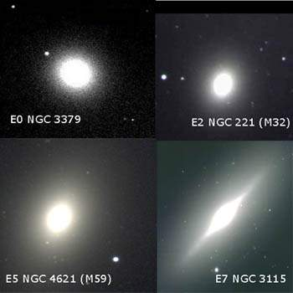
6
Назовите тип Галактики,
изображённой на рисунке.
НАЧАЛО

Slide 37
7
Что находиться в центре Галактики?
НАЧАЛО

Slide 38
8
Поздравляем! Вам 1 балл!
НАЧАЛО

Slide 39
Планеты и их спутники
1 | 2
3 | 4
5 | 6
7 | 8

Slide 40
1
Спутниками какой планеты «работают» Фобос и Деймос?
НАЧАЛО

Slide 41
2
Какую планету солнечной системы открыл в 16 веке Николай Коперник?
НАЧАЛО

Slide 42
3
Какая планета не входит в земную группу планет:
А)Марс Б)Венера В)Меркурий Г)Уран
НАЧАЛО

Slide 43
4
Назовите самую далёкую планету.
НАЧАЛО

Slide 44
5
Назовите планету не имеющую спутники.
НАЧАЛО

Slide 45
6
У какой планеты больше всего спутников?
НАЧАЛО

Slide 46
7
Меркурий у наших предков-славян – это Добропан, Сатурн звался Гладолед, Юпитер – Клоромоц. А какую планету наши предки называли Смертонос?
НАЧАЛО

Slide 47
8
Ганимед является самым крупным спутником в Солнечной системе, внешне напоминает Луну с её морскими и материковыми полушариями, системами лучей и кратерами-призраками. Спутником какой планеты является Ганимед?
НАЧАЛО

Slide 48
Немного из истории
1 | 2
3 | 4
5 | 6
7 | 8

Slide 49
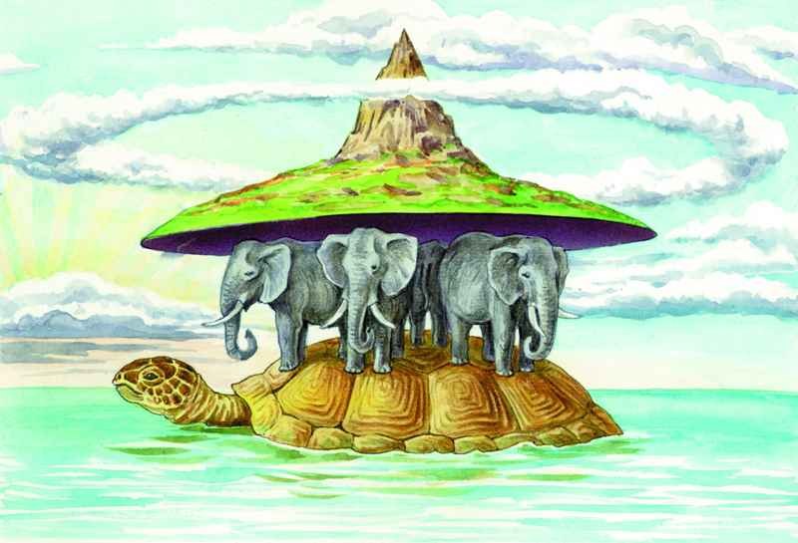
1
Первоначальное представление о Земле какого народа изображено на рисунке?
А) Италия
Б) Индия
В) Греция
НАЧАЛО

Slide 50
2
Чем отличается геоцентрическая и гелиоцентрическая системы мира?
НАЧАЛО

Slide 51
3
Как называлась открытая в 1930 планета Солнечной системы, которую исключили из списка планет?
НАЧАЛО

Slide 52
4
Кто сконструировал первый телескоп и сделал важные астрономические откытия?
НАЧАЛО

Slide 53
5
Кто открыл три закона движения планет?
НАЧАЛО

Slide 54
6
Кто был первым космонавтом, полетевшим в космос?
НАЧАЛО

Slide 55
7
Назовите авторов геоцентрической и гелиоцентрической теории создания мира.
НАЧАЛО

Slide 56
8
Как называется прибор, помогающий астрономам изучать космические тела?
НАЧАЛО

Slide 57
Спасибо за игру!

